Slide 1

Le cardiologue et la formation
Défis et opportunités
Dr Clément Bècle – CCOL. – Clinique de la Sauvegarde – Lyon

Slide 2
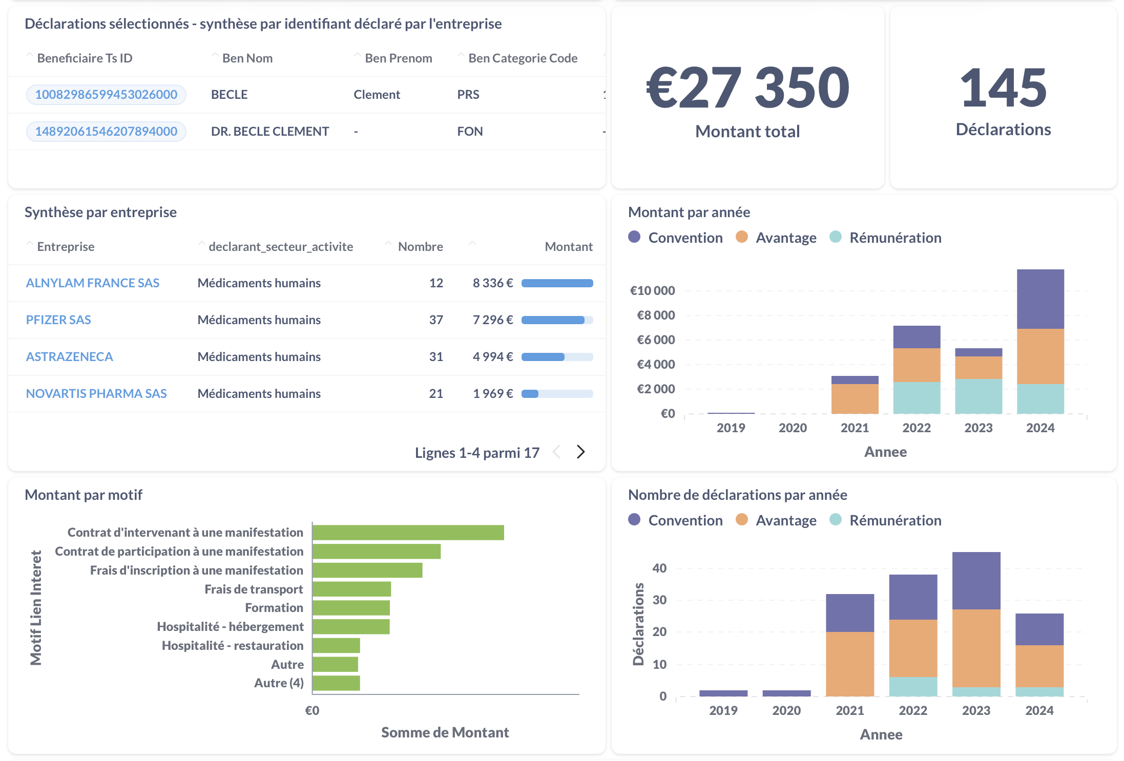
liens et conflits d’intérêts
https://www.transparence.sante.gouv.fr/pages/infosbeneficiaires/?refine.id_beneficiaire=303167

Slide 3





formation
Action de donner à quelqu'un, à un groupe, les connaissances nécessaires à l'exercice d'une activité : La formation des cadres.
Ensemble de ces connaissances : Avoir une bonne formation technique. Il est médecin de formation.
Larousse

Slide 4
formation
Action de donner à quelqu'un, à un groupe, les connaissances nécessaires à l'exercice d'une activité : La formation des cadres.
Ensemble de ces connaissances : Avoir une bonne formation technique. Il est médecin de formation.
Larousse

Slide 5
sélection
PASS
LAS
986 330
450 228
À qui donne-t-on les connaissances ?
Algorithmes
  part d’inconnu
Docimologie
  permet de sélectionner les connaissances
  donc de déterminer les compétences
parcoursup
26 506
13 290
concours
11 500 étudiants en P2
internat
204 internes de cardiologie
Chiffres du ministère

Slide 6
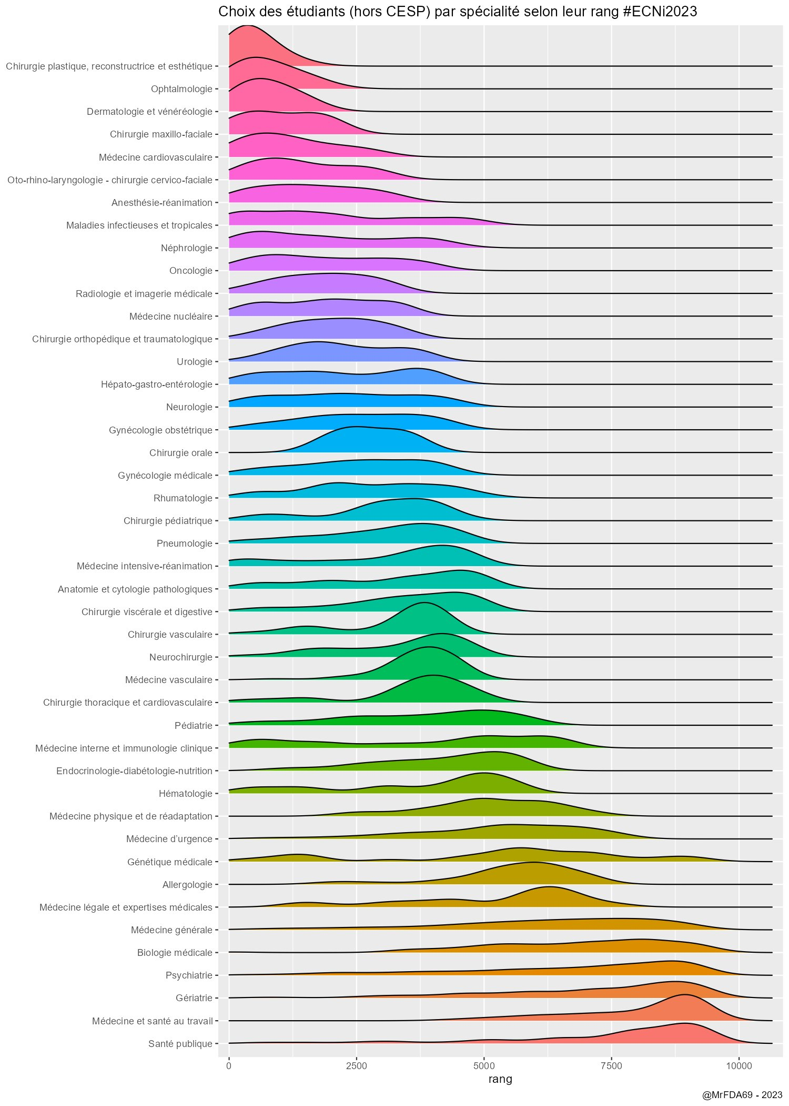
sélection
Une filière médicale attractive
Une spécialité cardiologique attractive
Enjeux :
attractivité de la filière
définir les compétences requises
  savoir
  savoir être
  savoir faire
Compte twitter @MrFda69

Slide 7
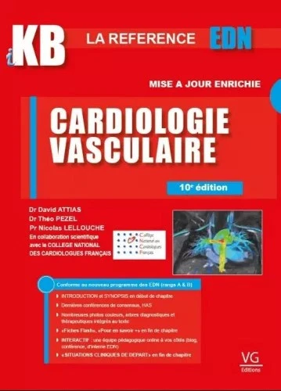
externat
Découverte de la spécialité
Enjeux :
transmettre les compétences de base
  savoir : rôle du CNCF dans un ouvrage de référence
  savoir être : tous les stages
  savoir faire : rôle des internes et des CCA
VG Editions

Slide 8
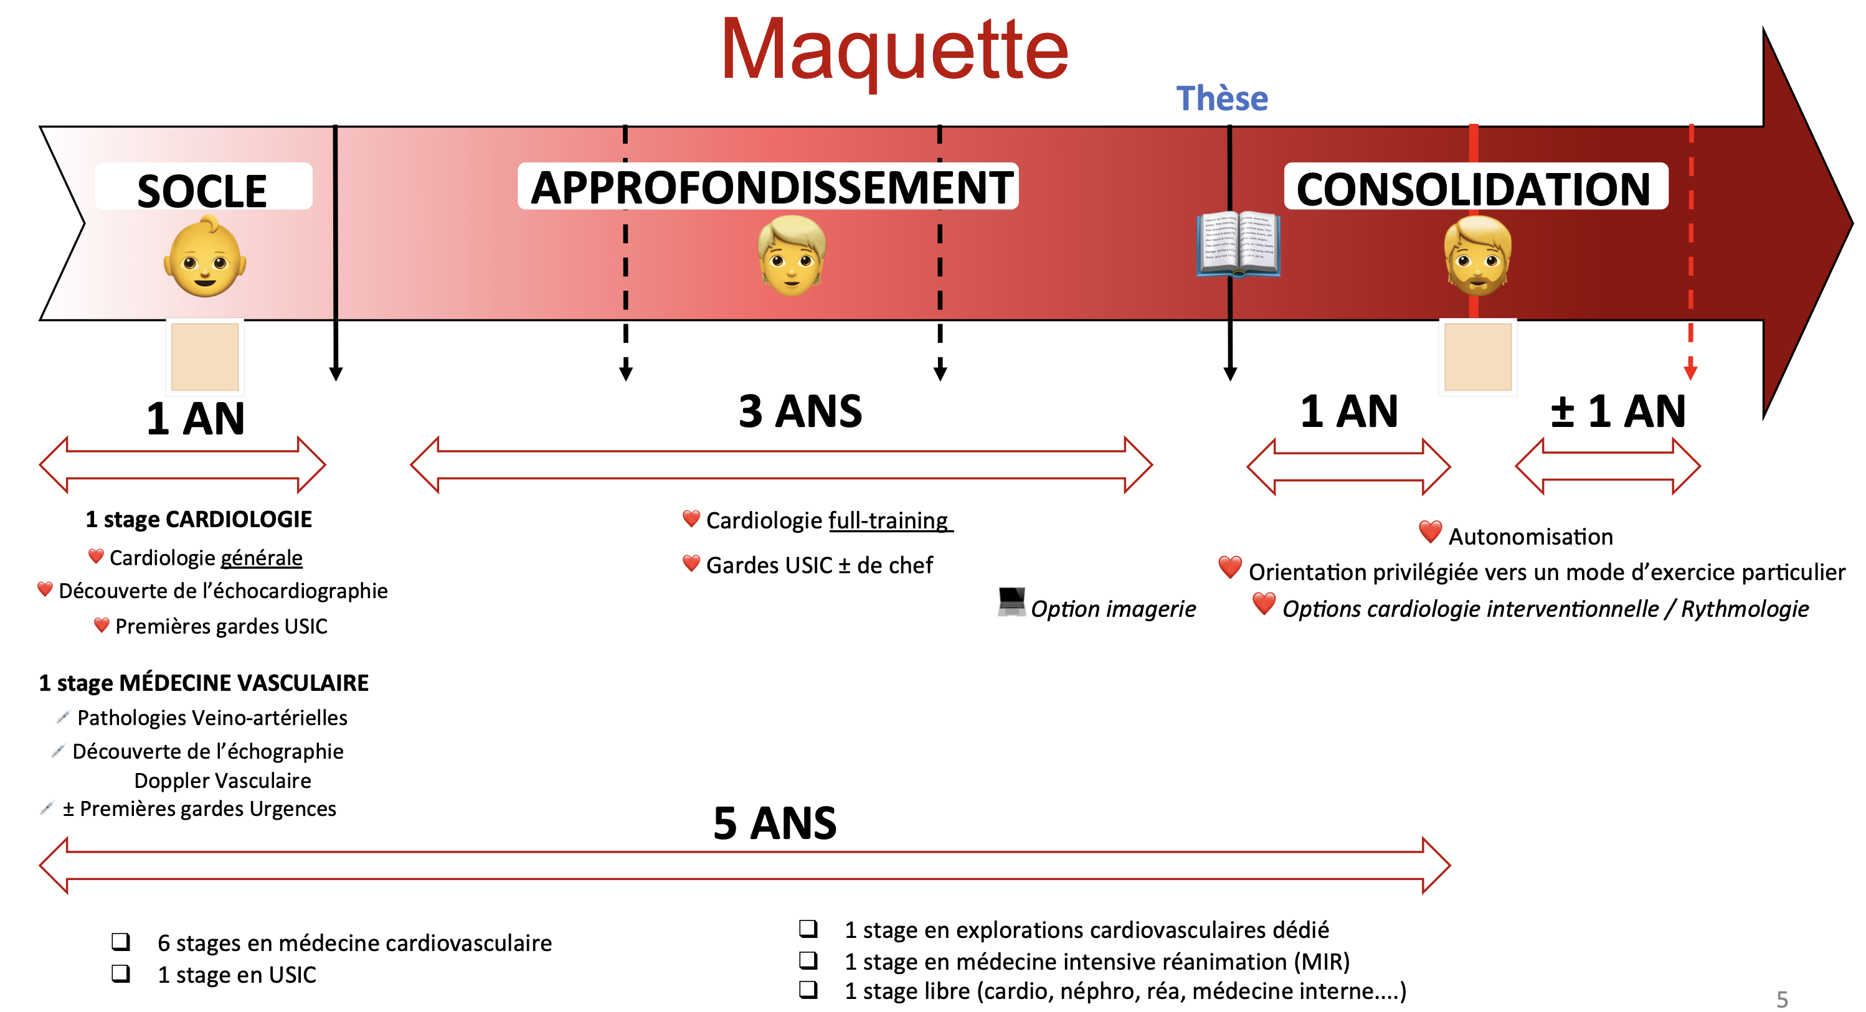
internat
Livret de l’interne, CCF

Slide 9
internat
options
DIU
Congrès
SNC
Information de qualité
Livret de l’interne, CCF

Slide 10
internat
options
cardiologie interventionnelle
rythmologie stimulation
imagerie cardiovasculaire
coronarographie
angioplastie
structurel
électrophysiologie
ablation
stimulation
ETO
remnographie
tomodensitométrie
Livret de l’interne, CCF

Slide 11
internat
FST
cardiologie pédiatrique et congénitale
médecine du sport
médecine du sommeil
pharmacologie
Livret de l’interne, CCF

Slide 12
internat
DIU
cardiologie congénitale, du fœtus à l’adulte
cardiologie néphro-gériatrie
DESIU cardio-oncologie
HTA, risque cardiovasculaire et rénal
échocardiographie
imagerie cardiovasculaire : multimodalités
prise en charge de l’insuffisance cardiaque
rythmologie et stimulation cardiaque
USIC
…
Livret de l’interne, CCF

Slide 13
internat
Congrès
CNCF
CNCH
JESFC
JFIC-CAT
ESC
GERS-P
USIC
Cœur et Sport
…
Livret de l’interne, CCF

Slide 14
internat
SNC
Aide création de cabinet
Outils modernes, IA, …
Remplacements, poste d’internes
Gestion cabinet moderne
Livret de l’interne, CCF

Slide 15
internat
Information de qualité
cncf.eu
Newsletters
Veille bibliographique
Vidéos congrès, …
amicales
soirées cardiologiques de formation
revues cardiologiques (le cardiologue, …)
Et créer les données donc participer aux études
Livret de l’interne, CCF

Slide 16
internat
Apprentissage de la spécialité
Enjeux :
transmettre les compétences
  savoir
    rôle du CNCF : congrès, site, newsletter, amicales, soirées, recherche fondamentale et clinique
    rôle du SNC : outils modernes, gestion d’un cabinet, découverte du libéral, accompagnement à la création de cabinet
  savoir être : tous les stages
  savoir faire : rôle des CCA, des PH, création de postes d’internes en clinique, en libéral

Slide 17
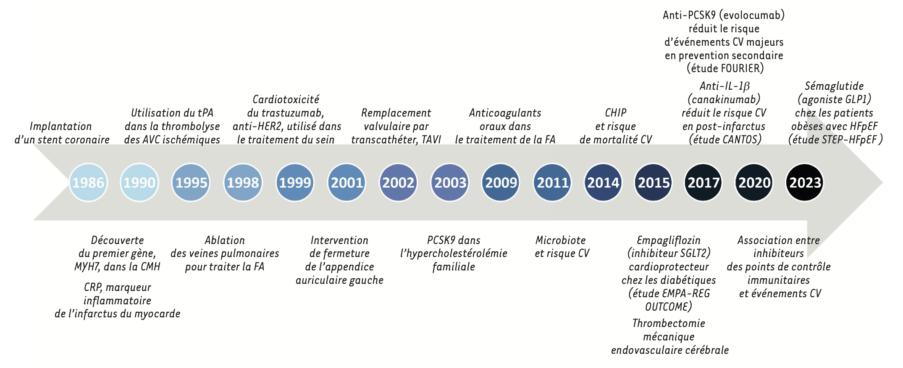
formation continue
🧑🏻‍⚕️
👨🏼‍⚕️
m/s hors série n° 1, vol. 41, octobre 2025 - https://doi.org/10.1051/medsci/2025130

Slide 18
formation continue
Technologie au cabinet
médicaments
IA
🧑🏻‍⚕️
coro/rythmo
👨🏼‍⚕️
études
imagerie
législations
Délégation de tâches
recos

Slide 19
formation continue
SNC
CNCF
législations
médicaments
🧑🏻‍⚕️
👨🏼‍⚕️
Technologie au cabinet
coro/rythmo
Délégation de tâches
études
IA
imagerie
recos

Slide 20
formation continue
Congrès
DPC, formatcoeur
🧑🏻‍⚕️
👨🏼‍⚕️
Publications : .txt .avi
Ateliers imagerie / IA
études, articles
Soirées amicales

Slide 21



diffuser
externes
internes
infirmières
politiques
secrétaires
cardiologues
cpts
médecins
généralistes

Slide 22
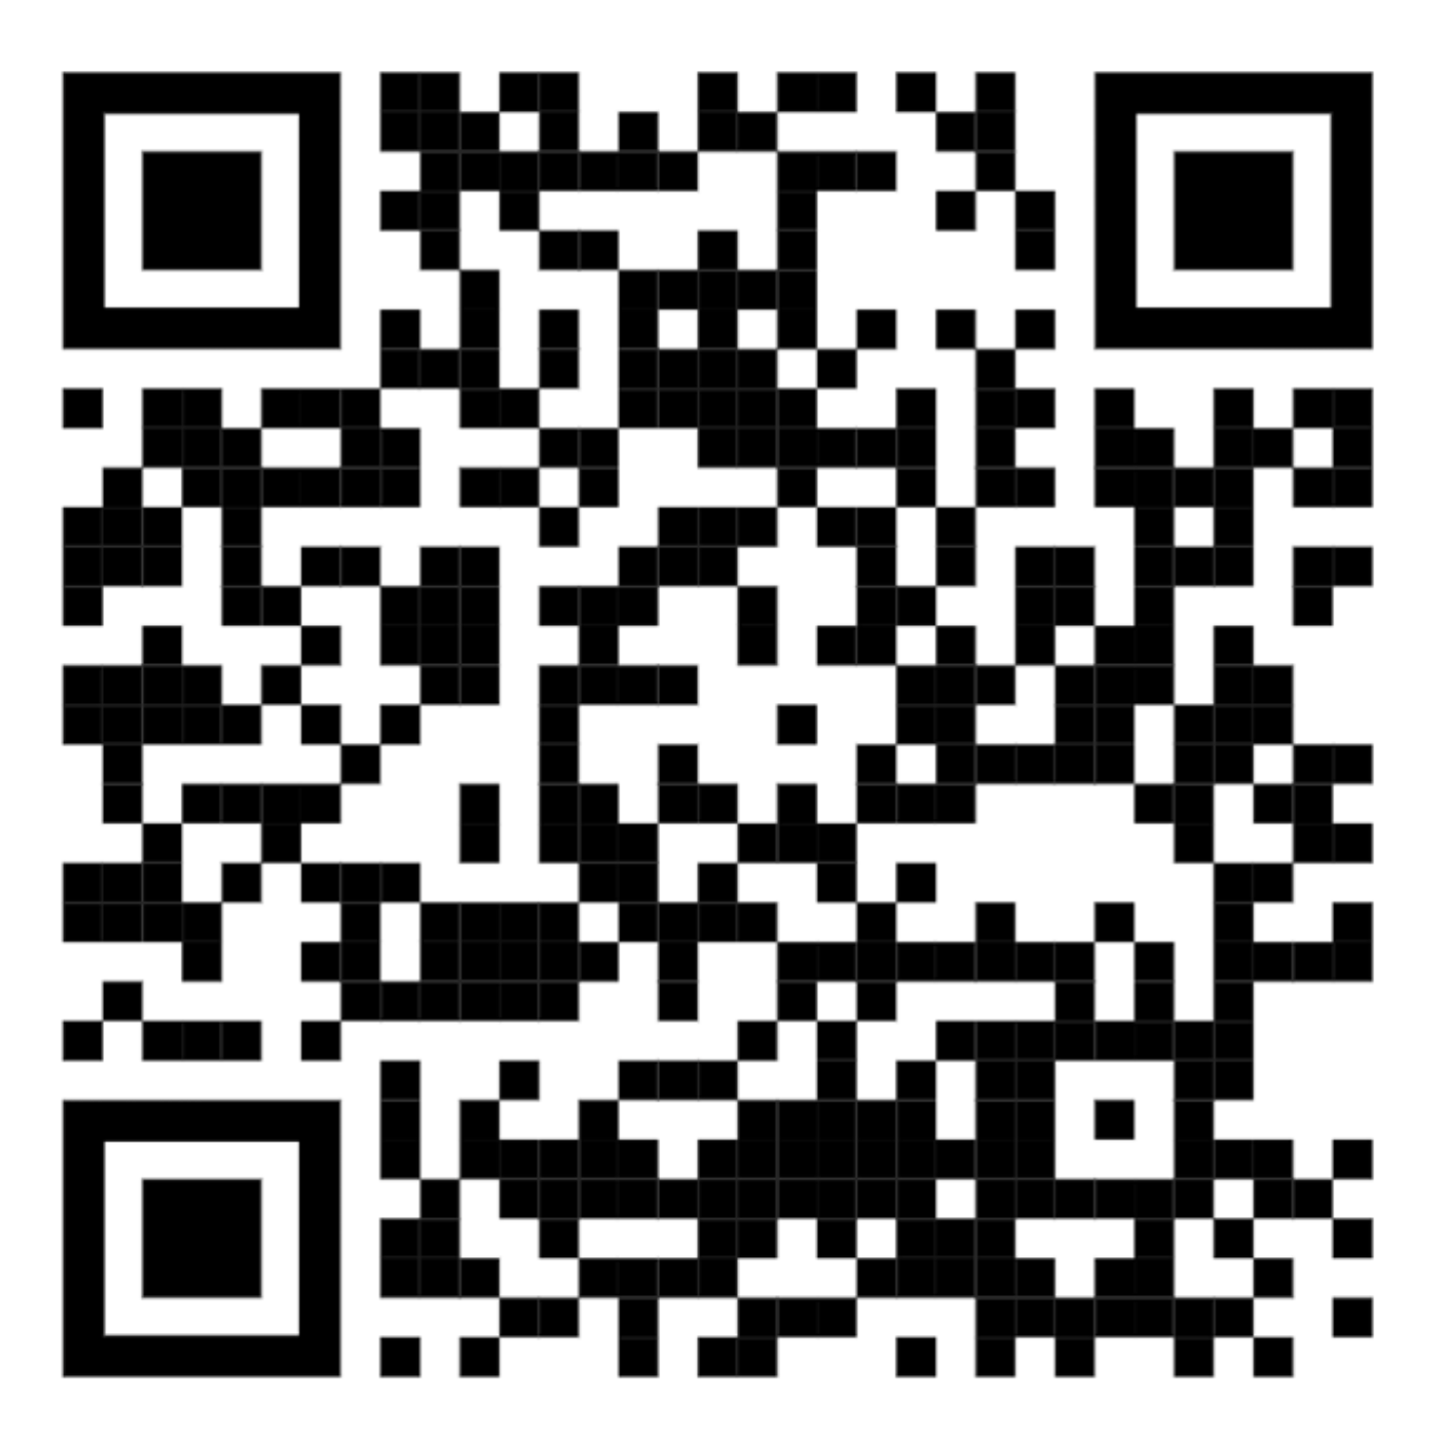
conclusion
Attractivité de la filière
Définir les compétences requises pour être un bon cardiologue
Continuer d’investir la formation des externes
Investir la formation théorique et pratique des internes
Investir la formation entrepreneuriale
Tous les supports, dont le lien humain : amicales

